Slide 1
工程实践与科技创新Ⅲ-F答辩
差速车验收汇报
汇报人：24组成员 林鼎
2023 年 5 月 29 日

Slide 2
第一章 基础巡线与手势识别
第二章 霍夫圆检测
第三章 模板匹配和左右识别
第四章 APP开发

Slide 3
基础巡线与手势识别
负责人：林鼎
简要：控制差速车对固定场景中的车道进行巡线。实现摄像头对手势数字的识别。
01

Slide 4
图像预处理
相机标定与透视变换：
在本次实验中使用的是鱼眼相机，其特征是视角大，能看到较大范围内的物体，但相对的，相机成像后的畸变也就较大。因此需要通过标定获得其畸变参数，从而对获得图片进行畸变校正。
同时由于在实验中小车对车道的视角是俯视的，通过透视变换，我们可以将相机从斜向下的视角得到的车道图像变换成完全的俯视图。

Slide 5
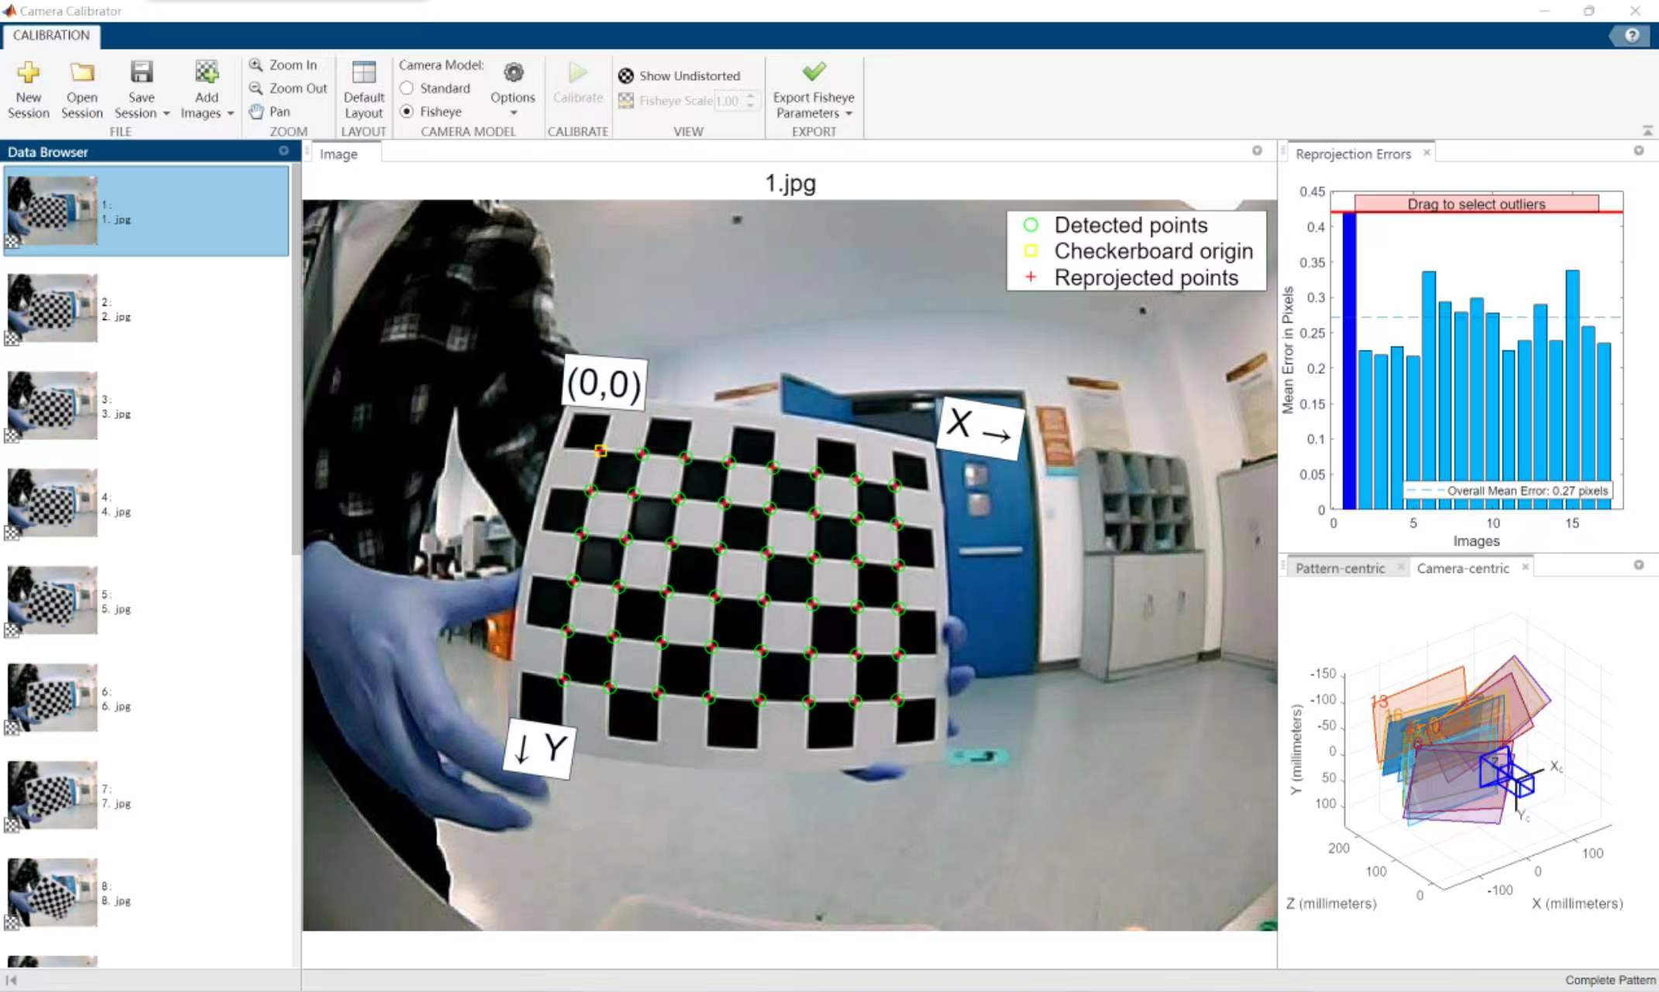
图像预处理
相机标定

Slide 6
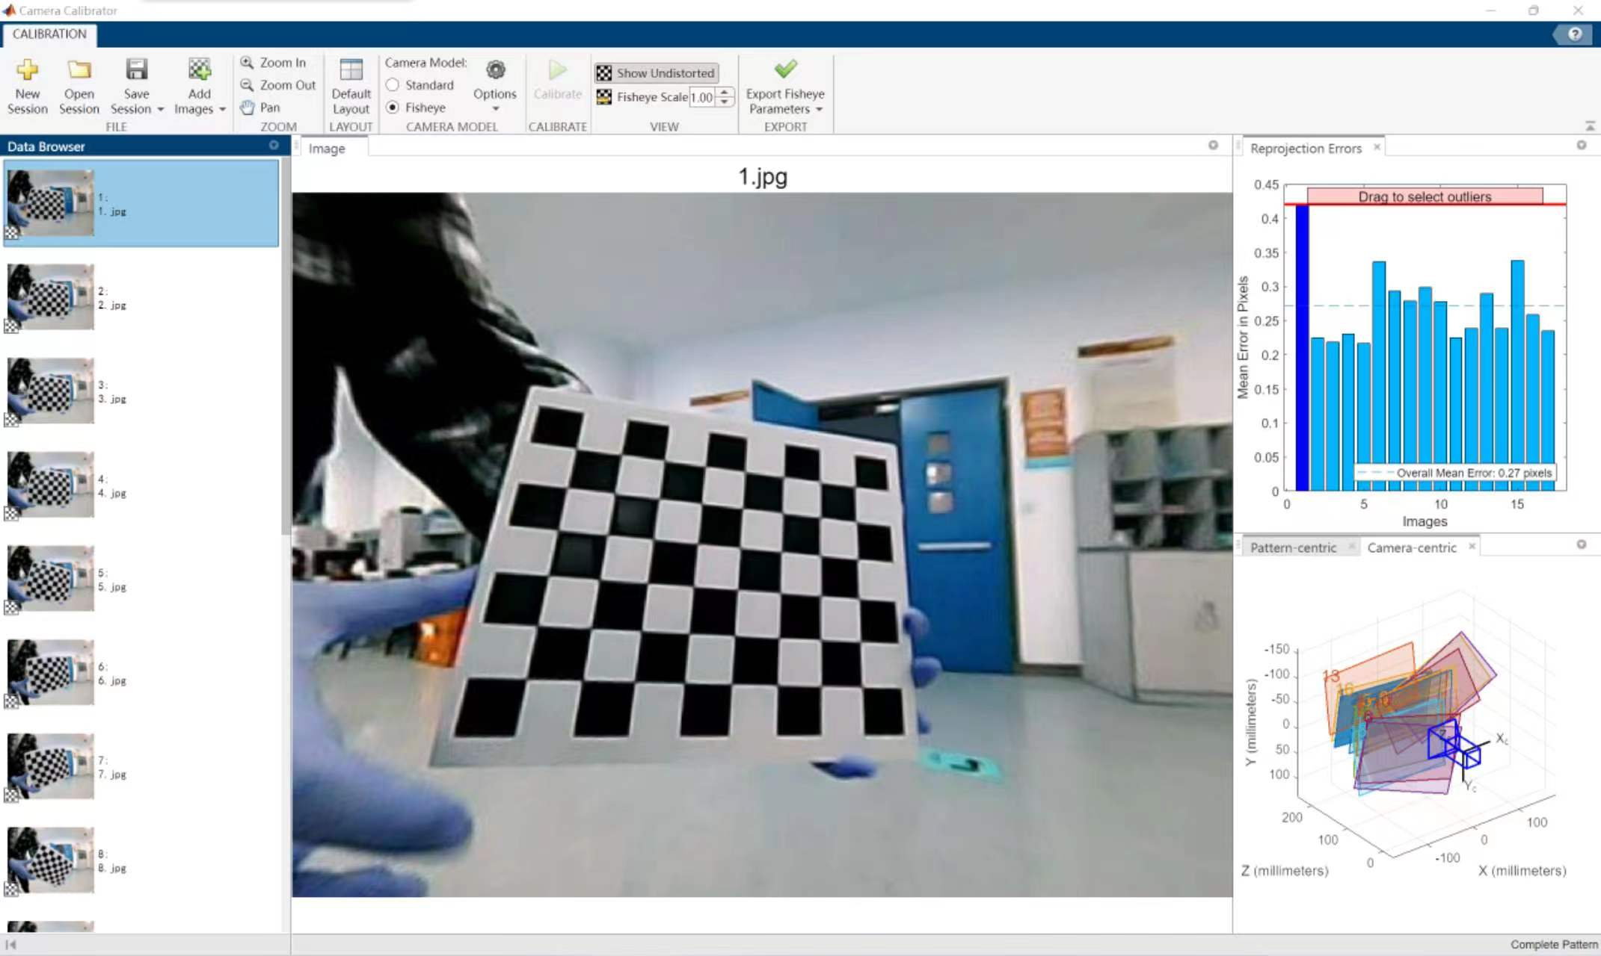
图像预处理
相机标定

Slide 7
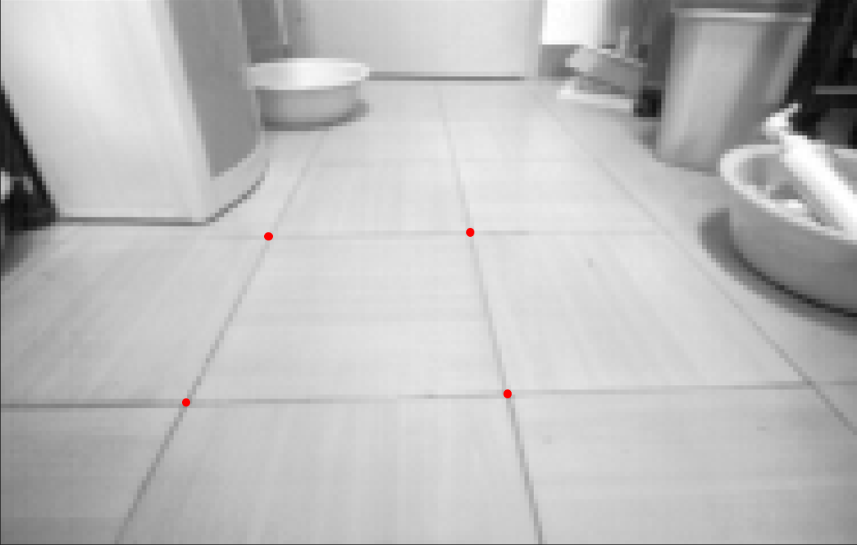
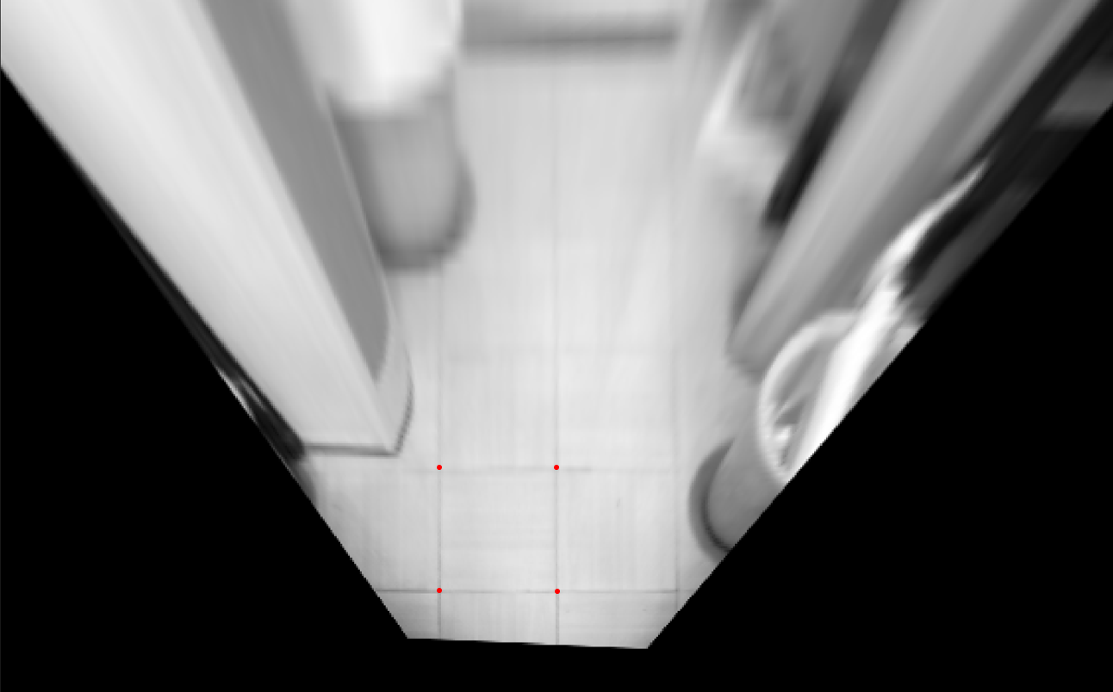
图像预处理
透视变换

Slide 8
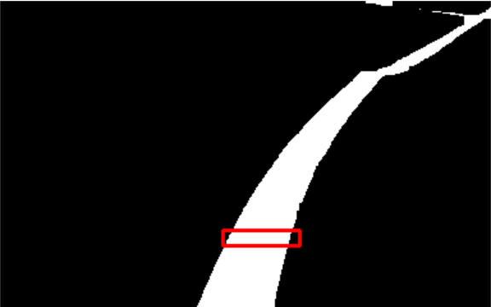

图像预处理
二值化：
我们首先对图片进行截取和开运算，减少赛道外的背景与光线在白布上的反光影响，此时画面中基本只有黑色的车道与白色的背景，因此可以直接选择使用大津法来对图片二值化。

Slide 9
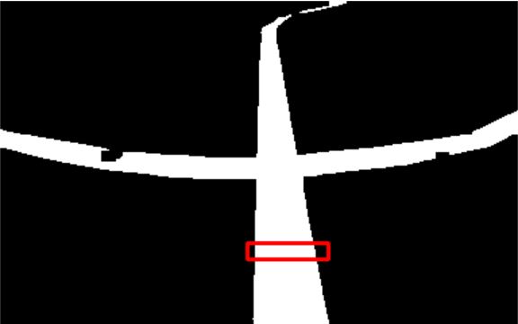
控制实现
滑窗法：
首先确定预瞄距离，接着使用滑窗滑过图片该行，进行像素和的计算，和最大的位置便是车道所在位置。
滑窗中心定为跟踪目标点。
十字路口：
当滑窗中像素和大于某一阈值时，可以认为遇到十字路口。

Slide 10
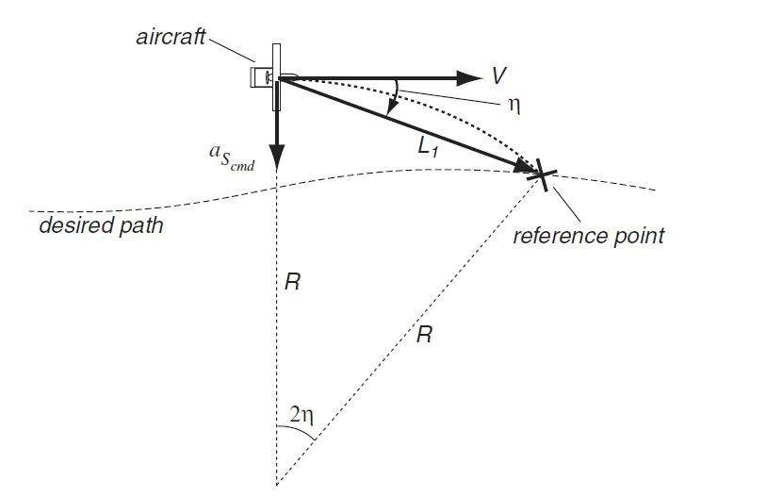
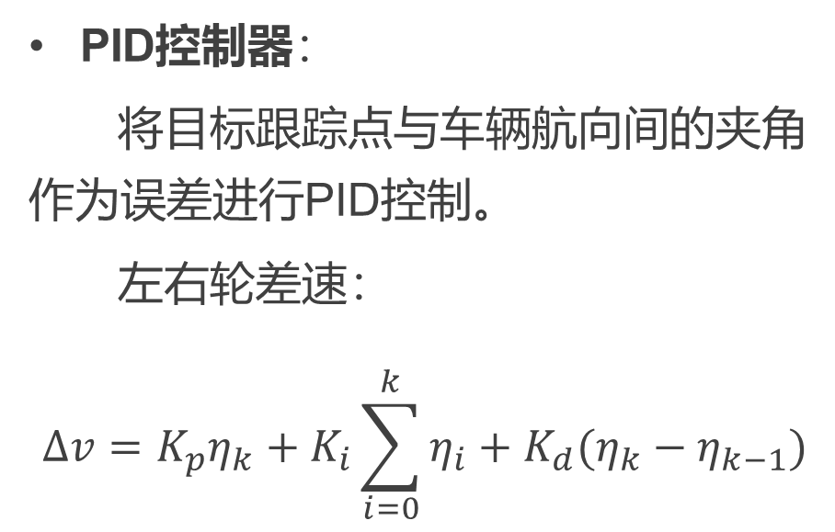
控制实现
PID控制器：
将目标跟踪点与车辆航向间的夹角作为误差进行PID控制。
左右轮差速：
$$Δv=K_{p}η_{k}+K_{i}\sum_{i=0}^{k}{η_{i}}+K_{d}(η_{k}−η_{k−1})$$

Slide 11
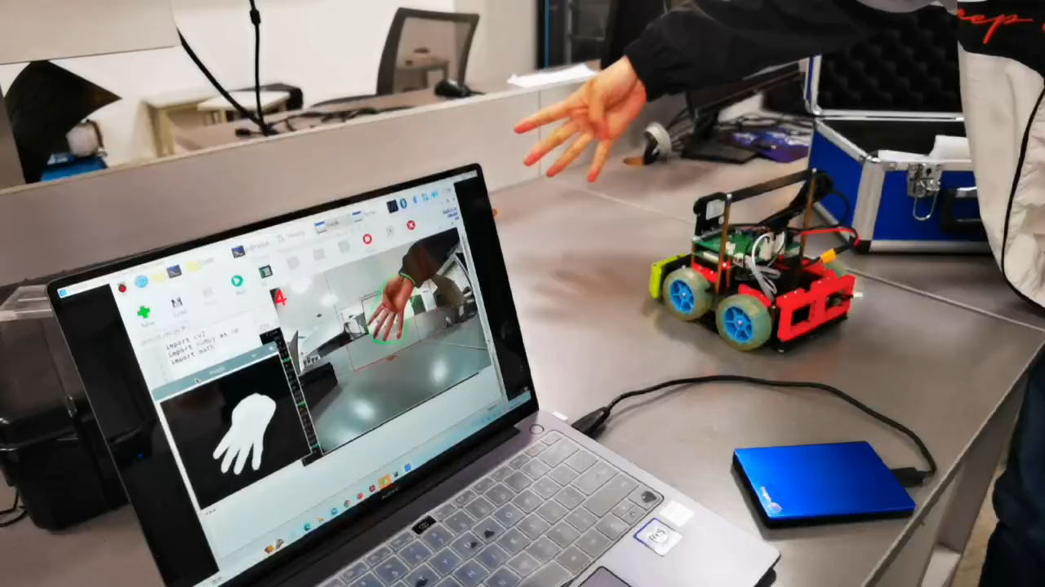
手势识别
肤色检测
椭圆肤色检测模型
提取手图
边缘轮廓检测
判断凹点个数
利用余弦定理计算凹点夹角, 根据锐角个数判别手势

Slide 12
霍夫圆检测
负责人：郝科
02
简要：以霍夫圆作为目标完成图像识别任务

Slide 13
霍夫圆检测
模板匹配
障碍物检测
数据集采集
截取圆内的图像检测“左”“右”
检测圆范围内黄色像素点数量
霍夫圆截取用于训练网络、模板匹配

Slide 14
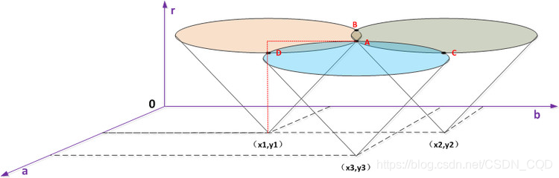
霍夫圆检测原理
过点(x₁,y₁)的所有圆可以表示为(a₁(i),b₁(i),r₁(i))，在(a,b,r)空间内，笛卡尔空间中的点为一条曲线，三条曲线若交于同一点，则说明三点共圆。

Slide 15
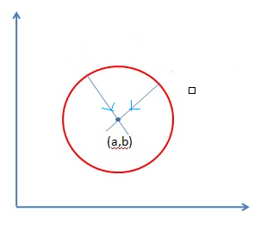
霍夫圆检测opencv实现
霍夫梯度法·圆心
1.Canny边缘检测，获得二值图
2.Sobel 算子，计算出所有像素的邻域梯度值
3.对所有点沿着梯度方向画线投票
霍夫梯度法·半径
1.计算 Canny 图中所有非0点距离圆心的距离
2.根据阈值，选取合适的可能半径
3.遍历 Canny 图中的非0点进行投票

Slide 16
霍夫圆检测opencv实现
霍夫圆检测函数：
circle = cv2.HoughCircles(image, method, dp, minDist, param1=100, param2=100, minRadius=0, maxRadius=0)
函数返回值为三元组( x, y, r )

Slide 17
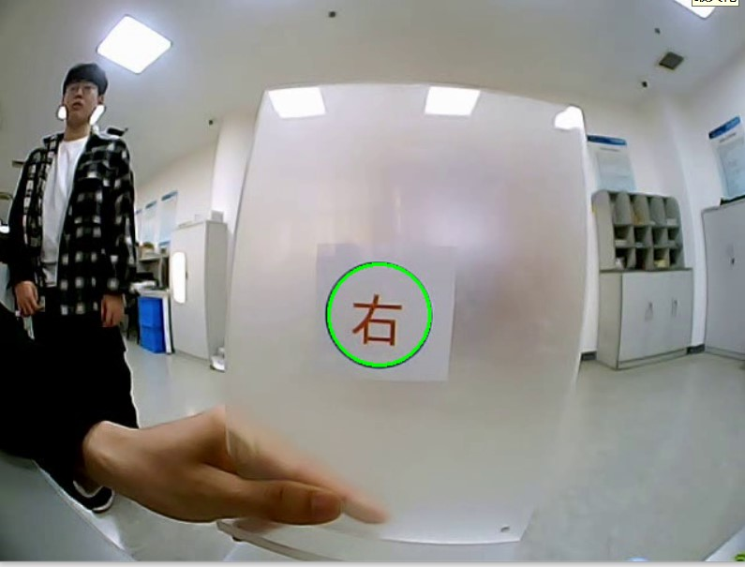

霍夫圆检测

Slide 18
霍夫圆检测opencv实现
霍夫梯度法·圆心
1.Canny边缘检测，获得二值图
2.Sobel 算子，计算出所有像素的邻域梯度值
3.对所有点沿着梯度方向画线投票
缺点
无法识别同心圆！！！

Slide 19
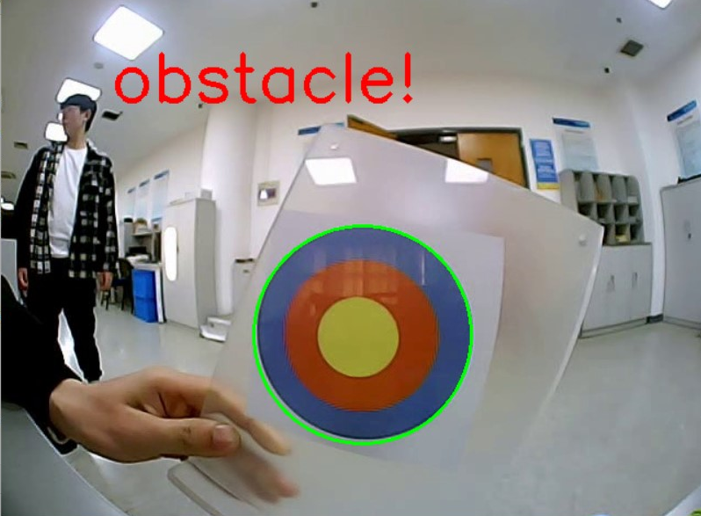
彩色霍夫圆检测
解决方法
对圆内黄色像素点数目进行检测，大于设定好的阈值，则认为检测到障碍物

Slide 20
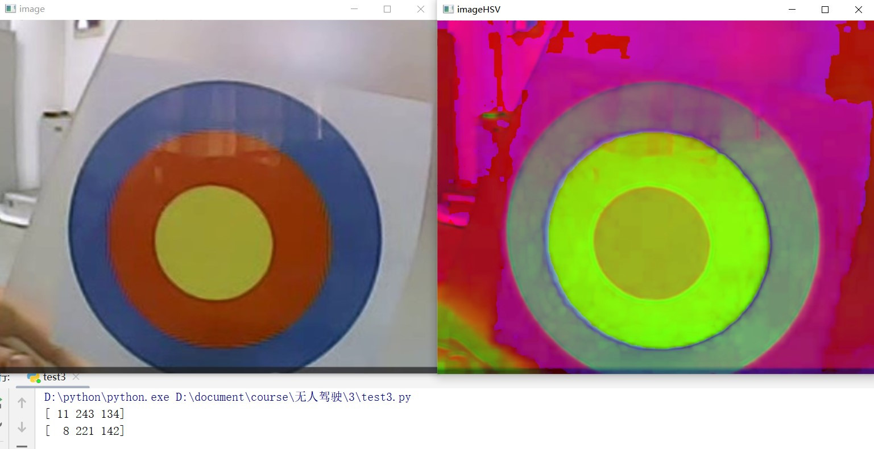
彩色霍夫圆检测

Slide 21
模板匹配和左右识别
负责人：李厚霖
03
简要：主要采用模板匹配的方法完成对左右的识别

Slide 22
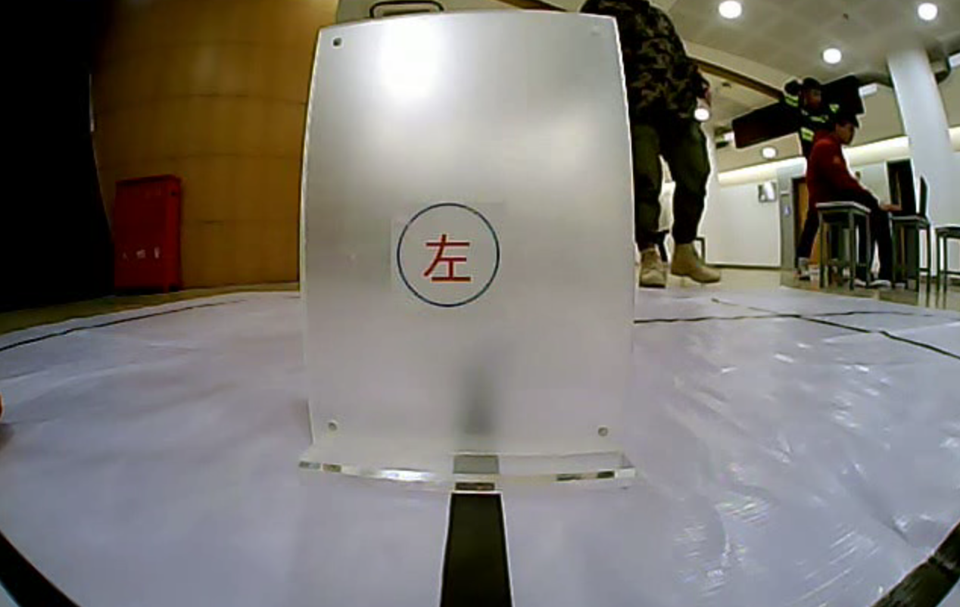
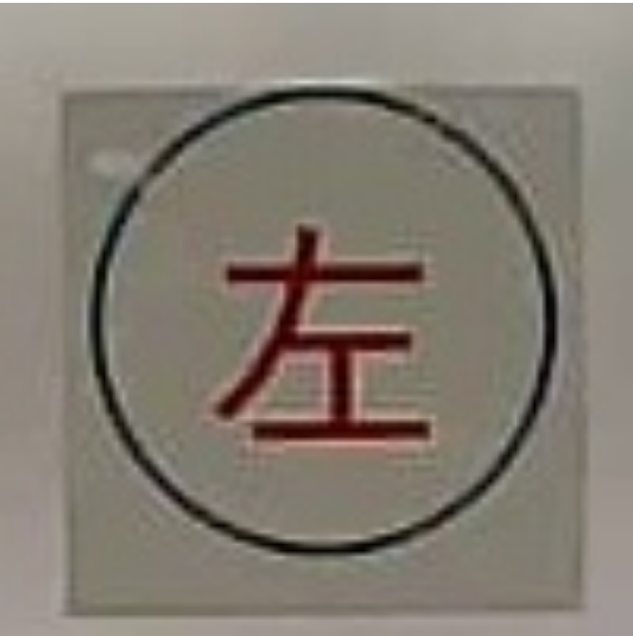
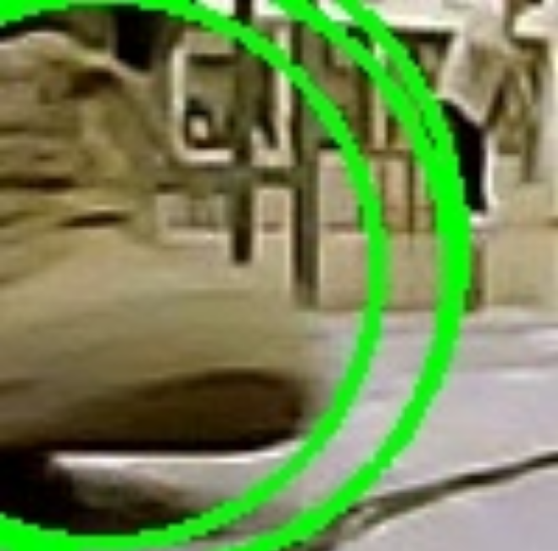
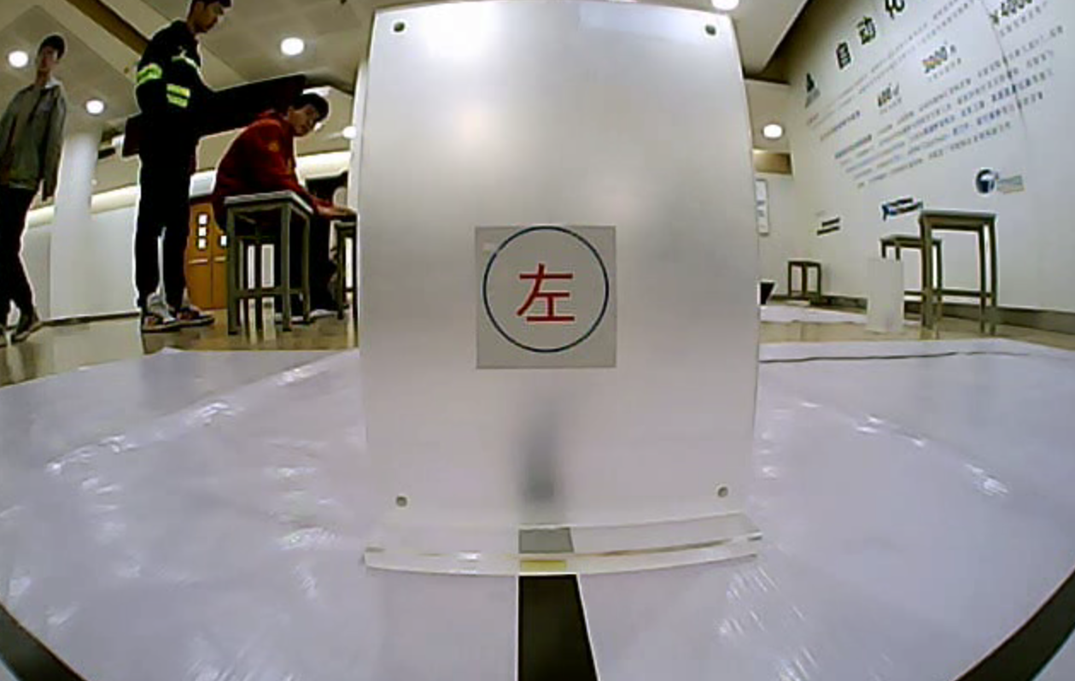
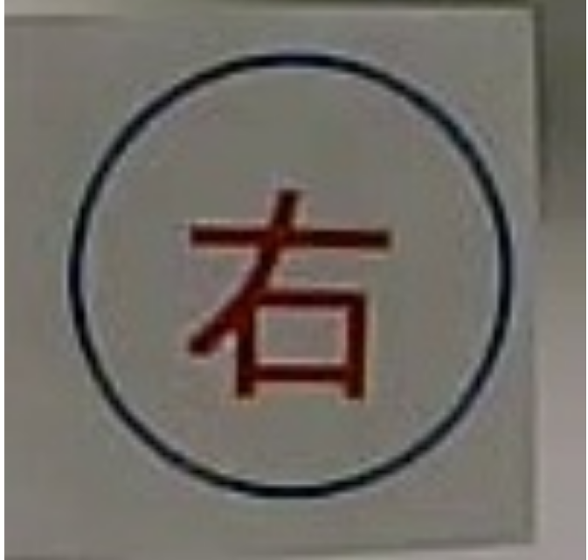
模板采集与标定
视频采集
图像处理获得模板
不同角度，不同光照条件下采集多个视频
定时截取视频、检测霍夫圆中心、选取合适的R和ROI

Slide 23
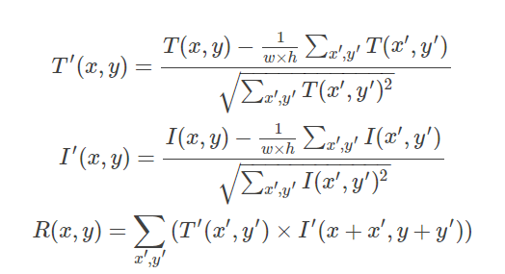
模板匹配算法
六种匹配算法：方差匹配法、归一化方差匹配法、 相关性匹配法、归一化的相关性匹配法、相关系数匹配法、归一化的相关系数匹配法（CV_TM_CCOEFF_NORMED）
1、选取得到与三类模板匹配度最高三个max_value
2、得到三个值中的最大值对应的模板类型

Slide 24


算法优化
截取ROI
二值化算法
设置list
检测到霍夫圆后，确定霍夫圆圆心，设置与模板相同大小的半径，得到对应的ROI。
用大津法对图片进行二值化处理，得到对应的结果。
为减少偶然性，提高精确度。设计list，每次有匹配结果后读入数据，共10个数值。选取list中次数最多的模板，则为最终的结果。

Slide 25
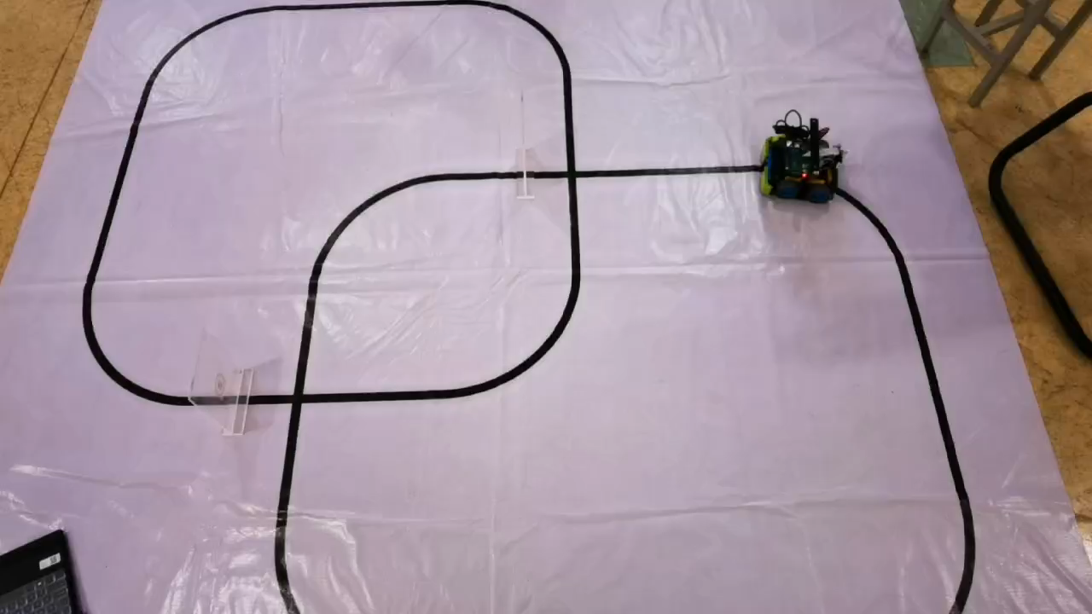
最终效果

Slide 26
App开发
负责人：卓東
04
简要：对小车蓝牙远程控制APP的开发

Slide 27

APP开发-开发环境
APP开发环境：Google App Inventor是一个完全在线开发的Android编程环境，抛弃复杂的程式代码而使用积木式的堆叠法来完成Android程式，这对于Android初学者或是机器人开发者来说是一大福音。因为对于想要用手机控制机器人的使用者而言，他们不大需要太华丽的界面，只要使用基本元件例如按钮、文字输入输出即可。

Slide 28

APP开发-开发环境
APP开发环境：本APP开发使用的是WxBit 图形化编程，这是中国App Inventor爱好者制作的基于App Inventor的APP开发服务器。WxBit 图形化编程对App Inventor的内容进行了汉化和本地 化，除此之外还在原基础上提供高德地图、高 德定位、百度语音合成与识别、人脸检测等组件 件，为我们的功能开发与实现提供更多便利。

Slide 29
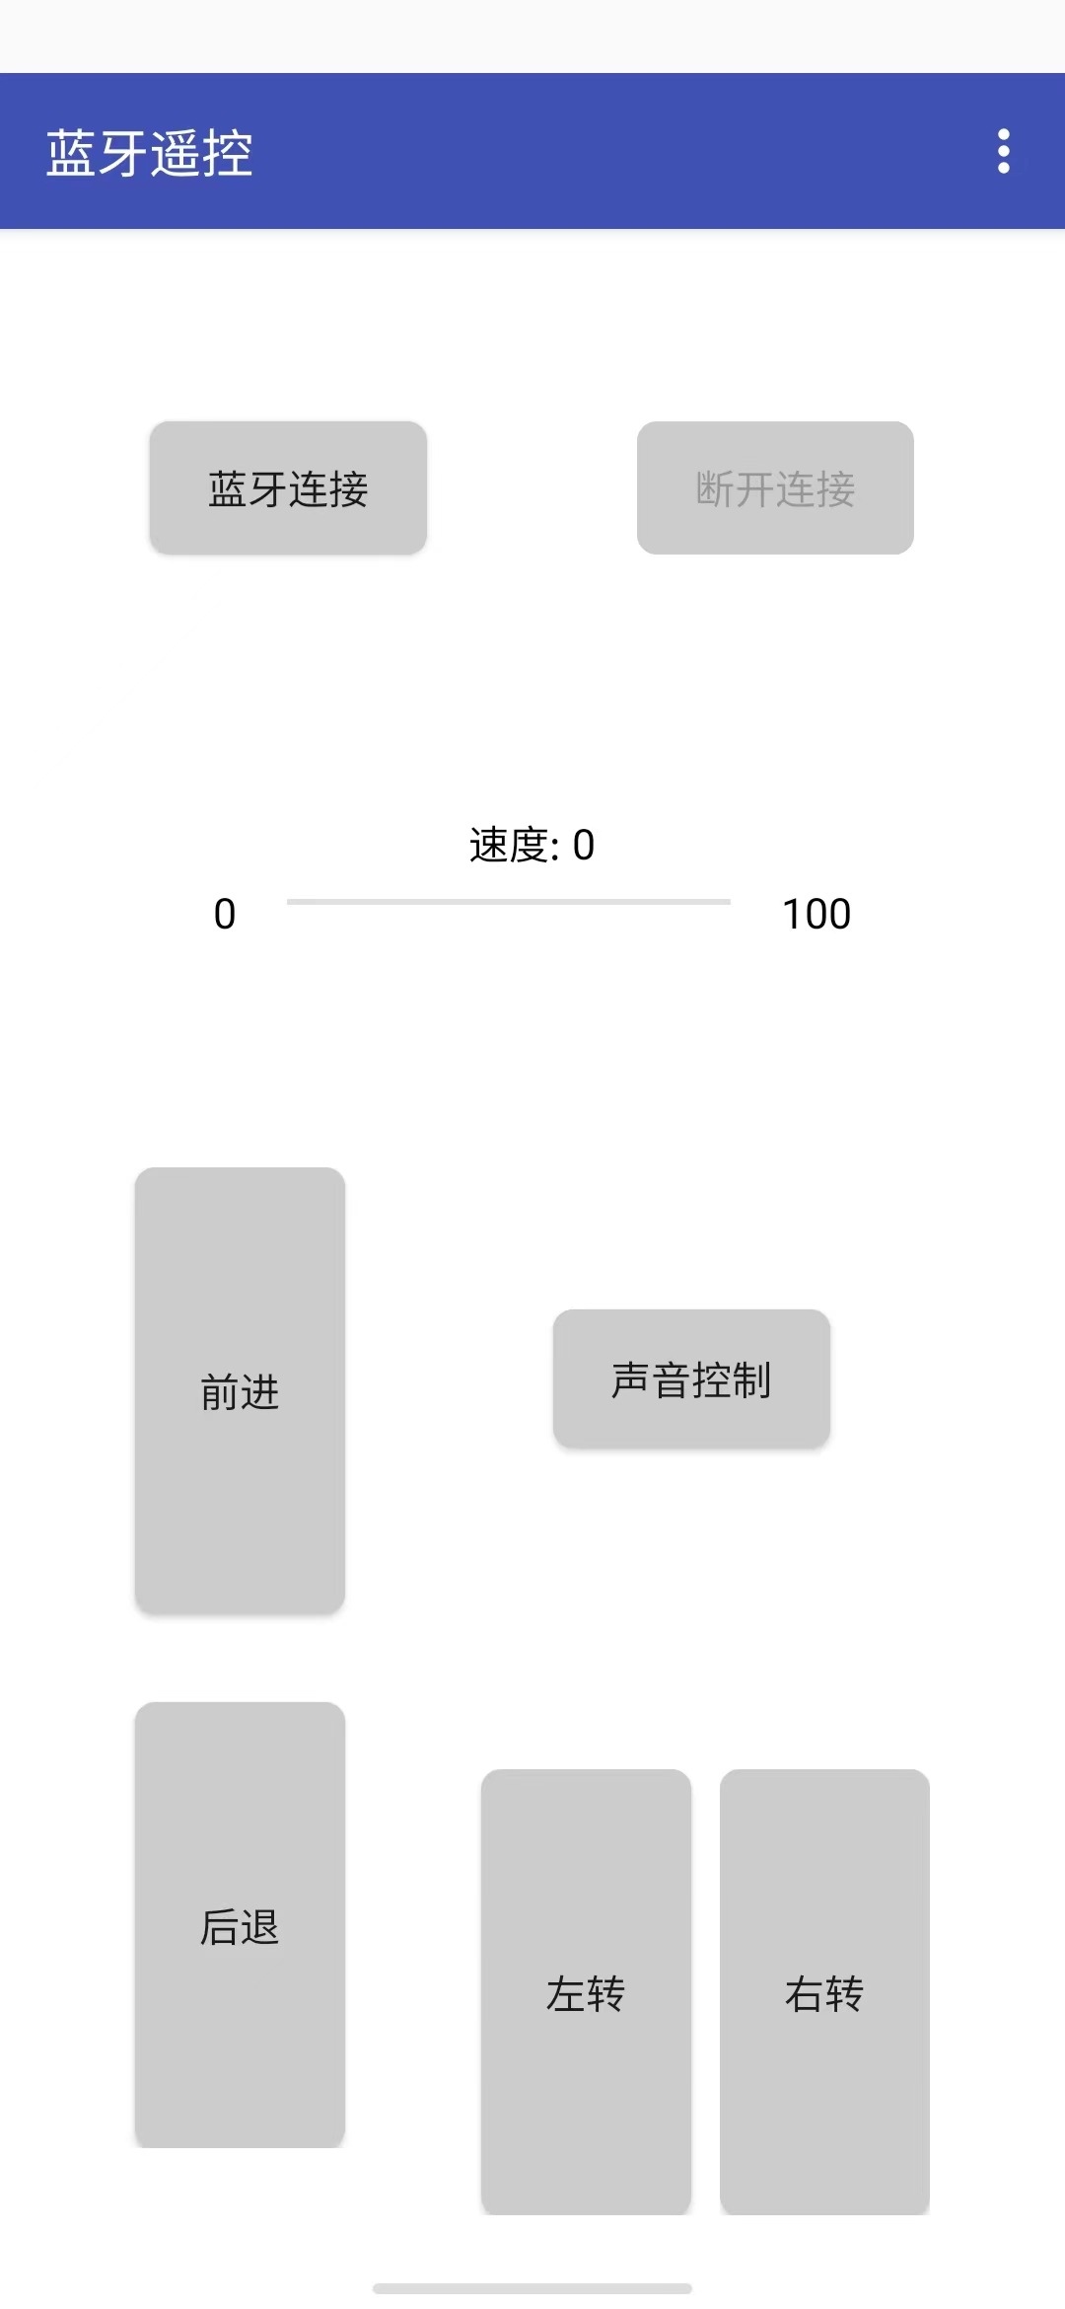
APP开发-APP主界面
左图为APP的主界面，在蓝牙成功连接小车后，可以通过调节速度滑块位置，实现小车速度的控制。通过按下声音控制按钮，可以实现语音控制小车运动。此外，我们还提供运动控制按键，实现APP遥控小车运动。

Slide 30
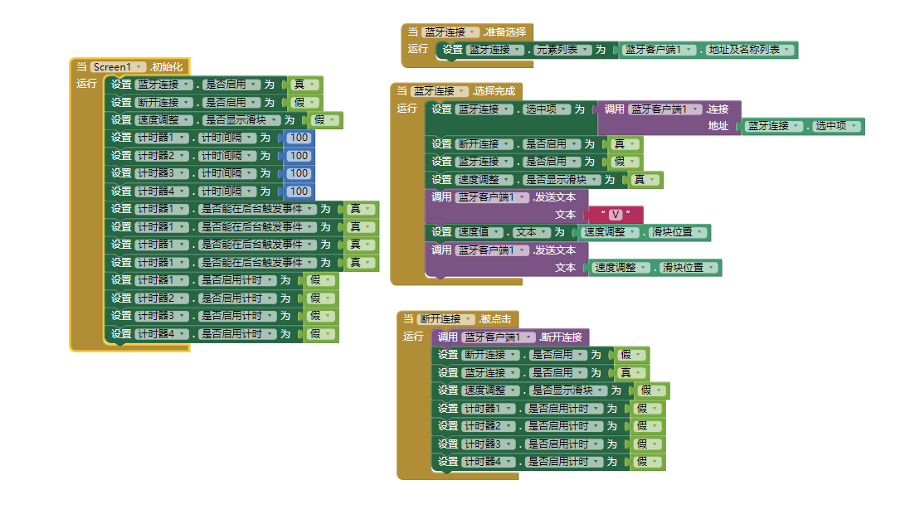
APP开发-蓝牙调试代码

Slide 31
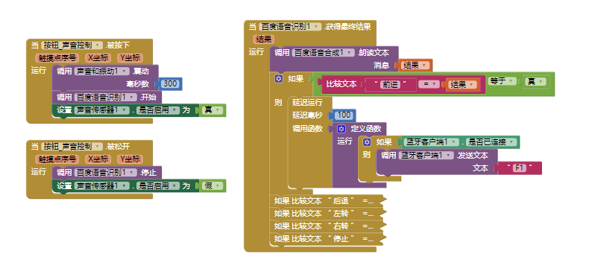
APP开发-语音控制

Slide 32
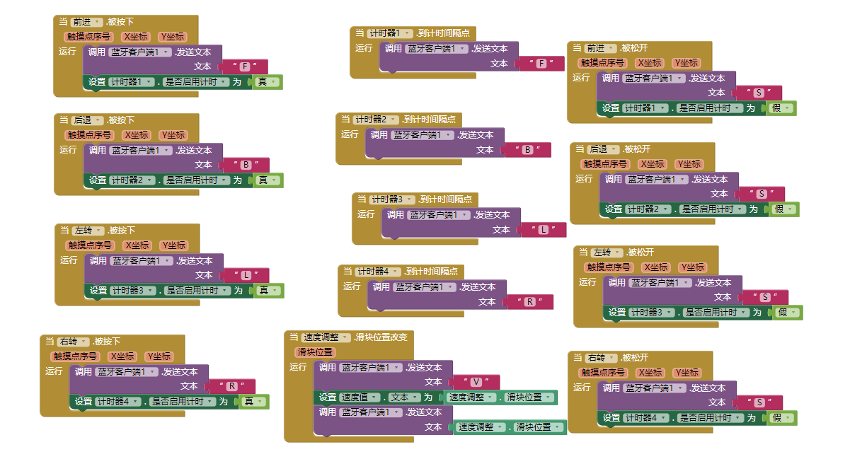
APP开发-手机遥控

Slide 33
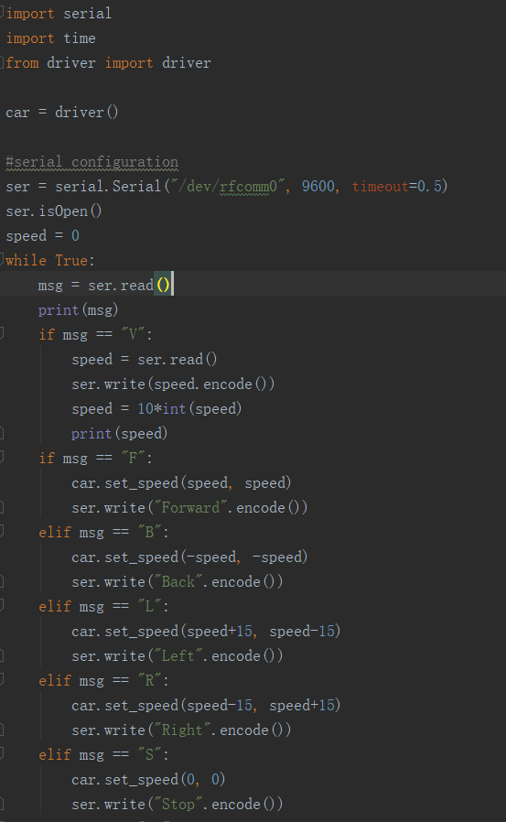
APP开发-手机遥控
左图为小车接受指令的代码，当串口接收到来自APP发送的文本后，代码便执行对应的模块。

Slide 34
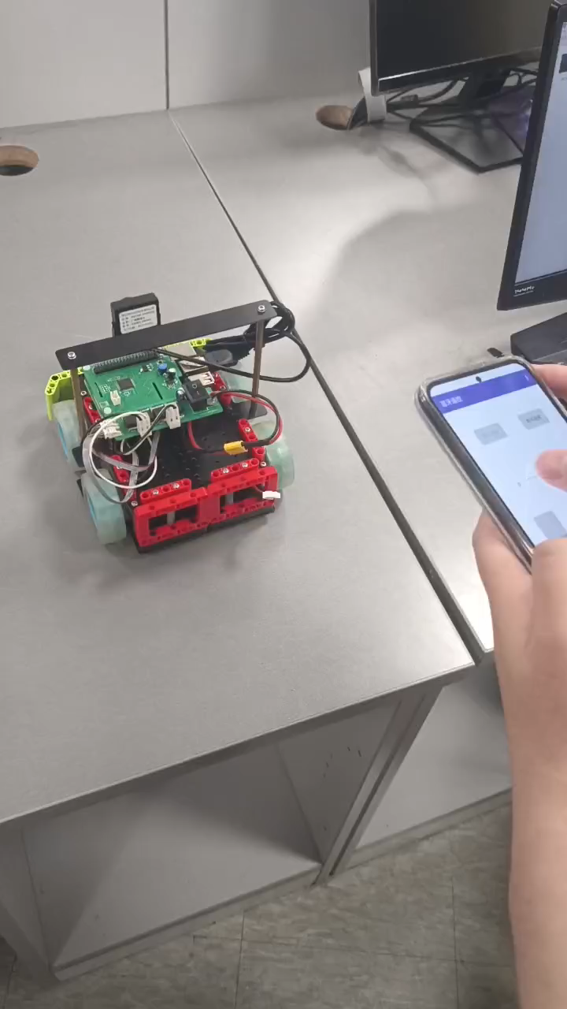
APP开发-演示视频

Slide 35
谢谢！

